Slide 1
Phần mềm bán bu lông ốc vít Power 5E
Phần mềm bán sản phẩm được làm bằng công nghệ ASP.NET

Slide 2


Slide 3
Về sản phẩm chúng tôi
Phần mềm bán bu lông ốc vít Power 5E là phần mềm bán hàng chuyên về các loại ốc vít, bu lông, ren cùng với các dụng cụ hỗ trợ tháo lắp chúng.

Slide 4
Sứ mệnh
Với mục tiêu cung cấp các bu lông, ốc vít chất lượng cao, sản phẩm của chúng tôi hứa hẹn mang lại những sản phẩm được nhập chính hãng với giá thành rẻ.

Slide 5
Các tính năng nổi bật
Người sử dụng phần mềm này của chúng tôi có khả năng tiếp cận được với những tính năng sau:
Mua sản phẩm
Hệ thống đăng nhập
Tìm kiếm sản phẩm theo loại, theo tên
Giỏ hàng
Đối với nhân viên trong cửa hàng: Quản lý các thông tin khác nhau như khách hàng, nhân viên, sản phẩm

Slide 6
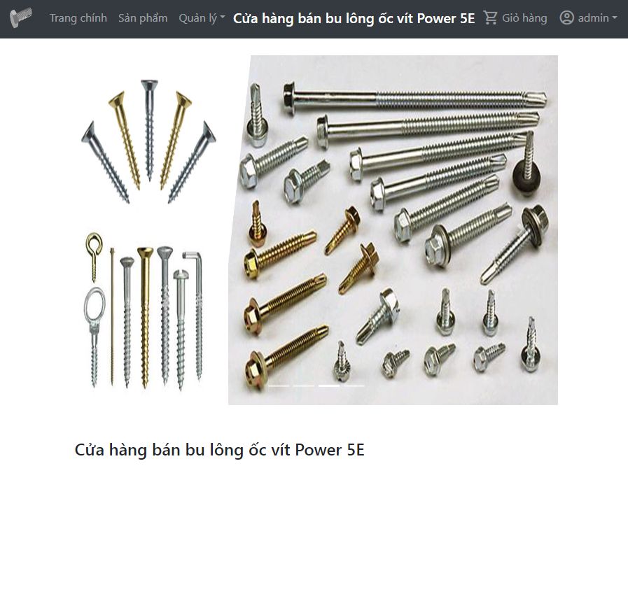

Giao diện
Trang chủ

Slide 7
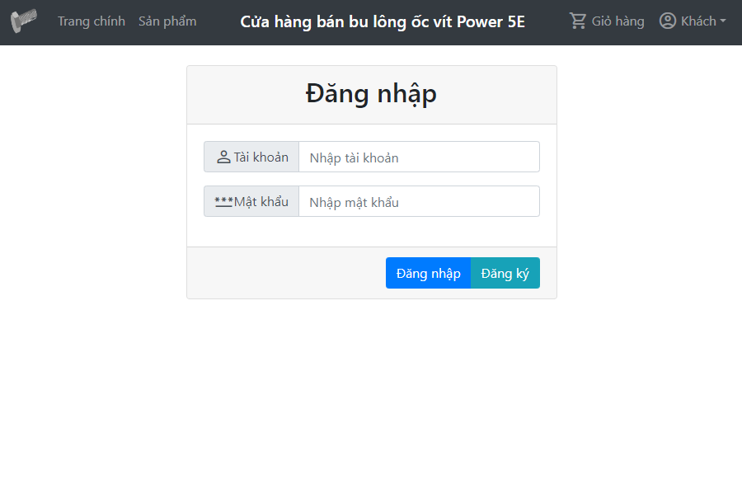
Giao diện
Đăng nhập

Slide 8
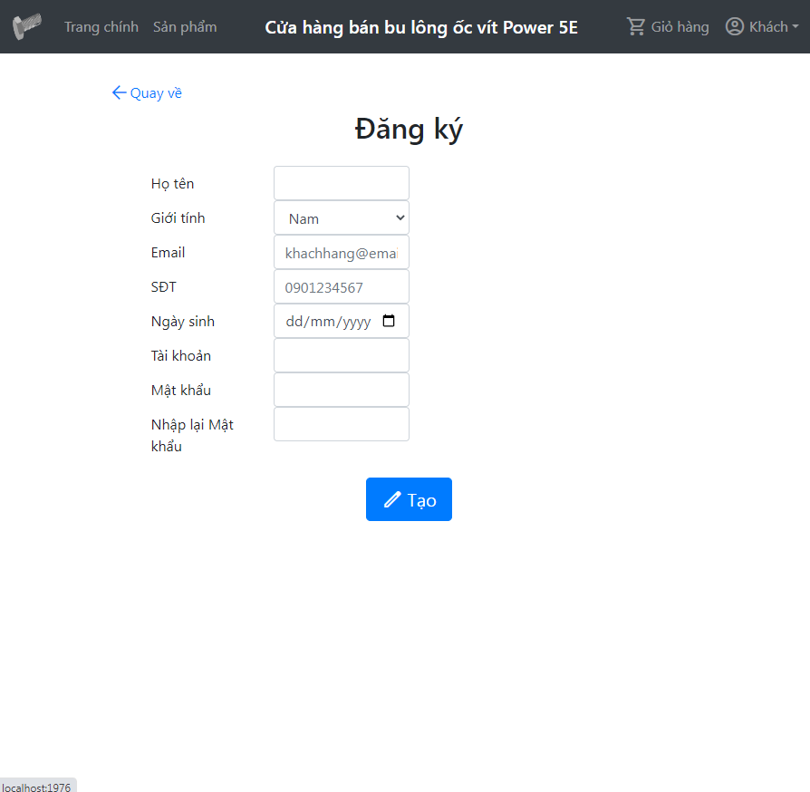
Giao diện
Đăng ký

Slide 9
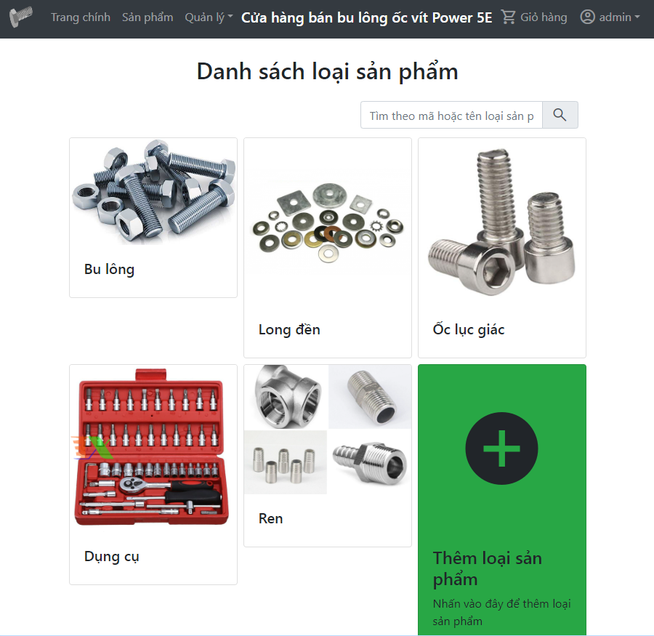
Giao diện
Danh sách loại sản phẩm

Slide 10
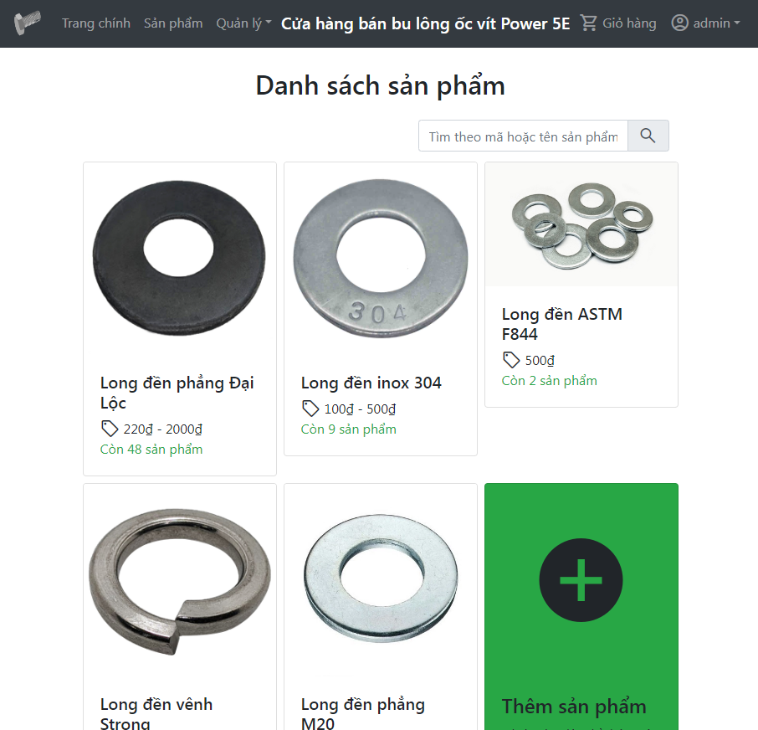
Giao diện
Danh sách các sản phẩm thuộc loại bu lông

Slide 11
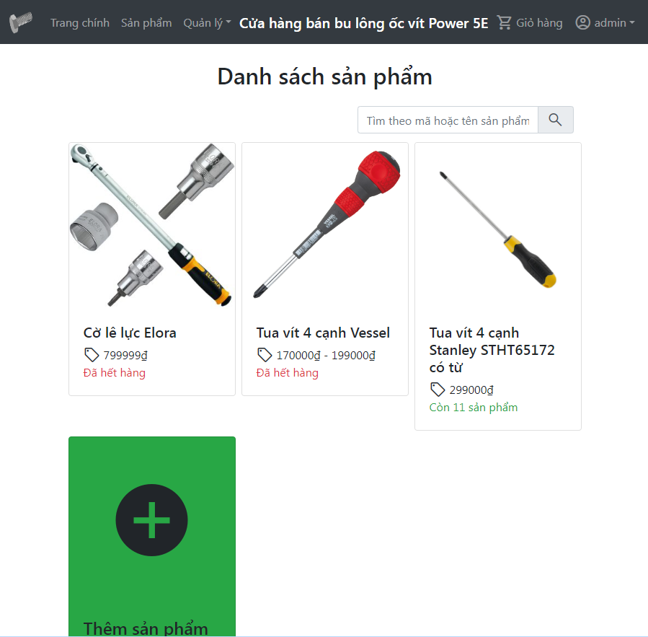
Giao diện
Danh sách các sản phẩm thuộc loại dụng cụ

Slide 12
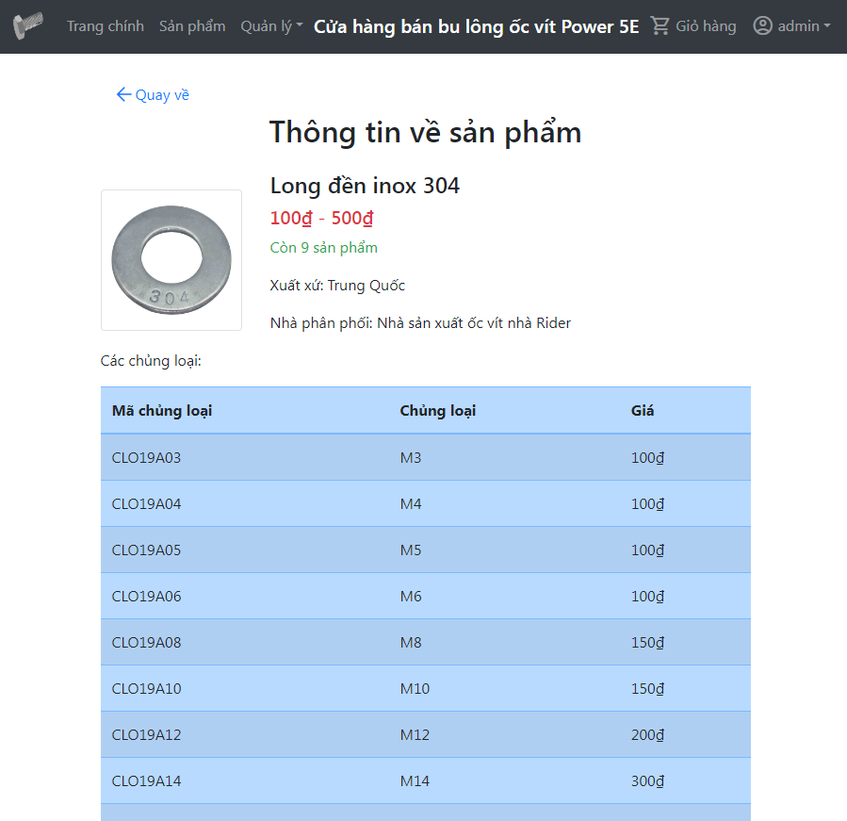
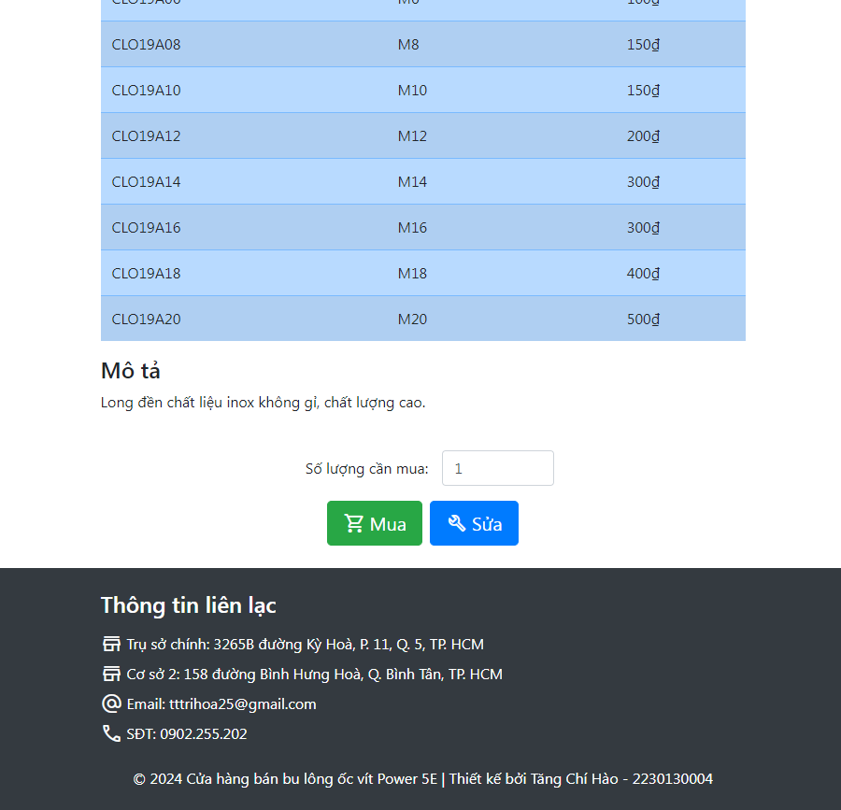
Giao diện
Xem thông tin về sản phẩm

Slide 13
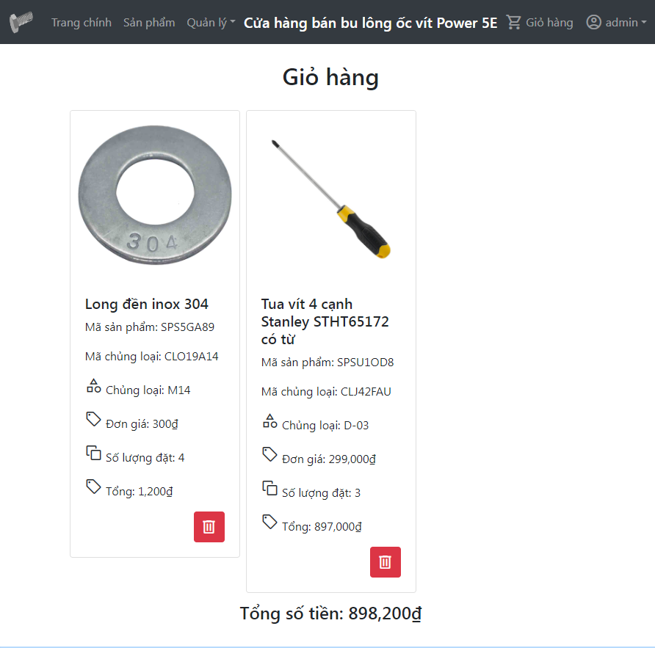
Giao diện
Giỏ hàng

Slide 14
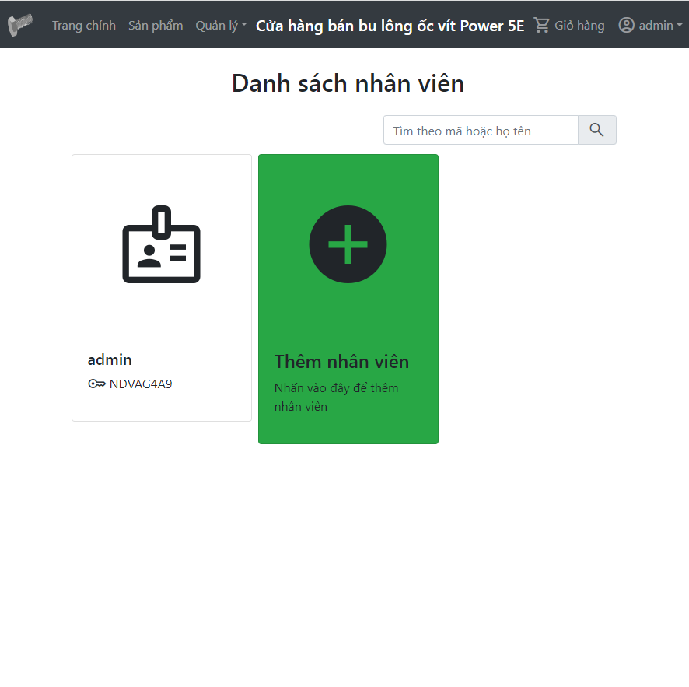
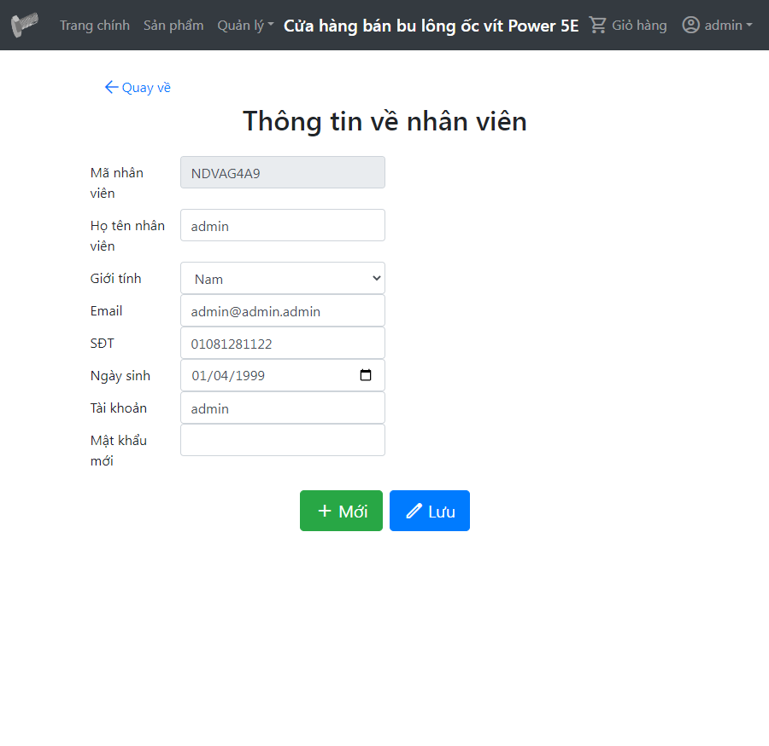
Giao diện
Danh sách nhân viên
Quản lý nhân viên

Slide 15
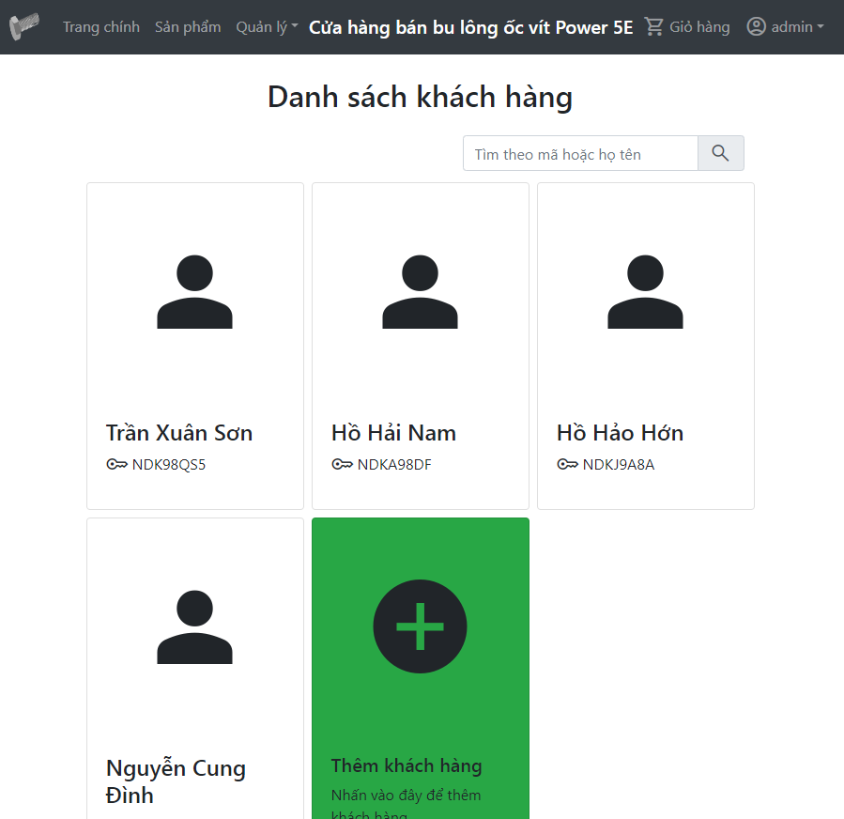
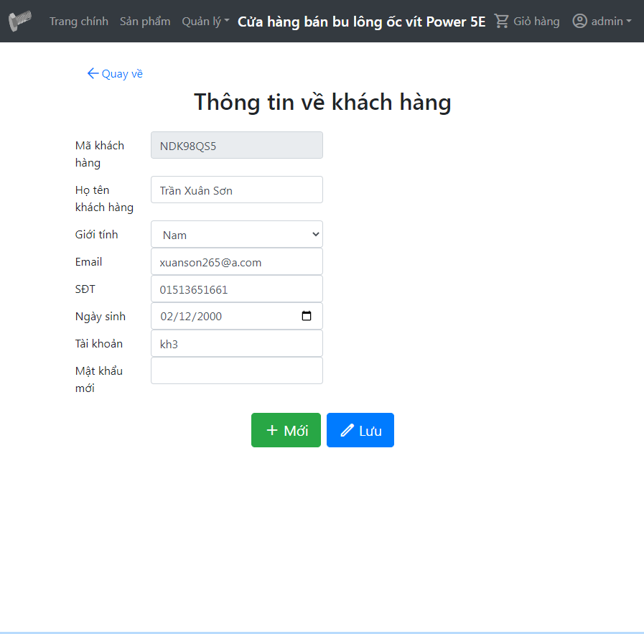
Giao diện
Danh sách khách hàng
Quản lý khách hàng

Slide 16
Q & A

